Slide 1
Pitch #1
PROMESSE D’EXPÉRIENCE : alternance prédateur/proie
CORE MECHANIC : deux états du système dont le passage de l’un à l’autre est provoqué par le joueur et/ou le système :
- éléments de environnement vivants, actifs ;
- positions des éléments de l’environnements figés mais qui continuent malgré tout à vivre.

Slide 2
Pitch #2
PROMESSE D’EXPÉRIENCE : alternance contrôle total/impuissance, 1, 2, 3 soleil, reconnaissance de mouvement du raptor
CORE MECHANIC : deux états du système dont le passage de l’un à l’autre est provoqué par le joueur et/ou le système :
- les déplacements de l’avatar sont figés, mais l’environnement est actif
- les déplacements de l’avatar sont libres mais l’environnement est figé

Slide 3
Pitch #3
PROMESSE D’EXPÉRIENCE : mue, transformation, croissance
CORE MECHANIC : l’avatar se renforce jusqu’à un certain point en collectant des ressources qui lui offrent des rewards de sustenance. Lorsque ce palier est atteint, il peut décider de « muer » et obtient une récompense de facility, tout en perdant ses rewards de sustenance jusque là acquises. Il peut répéter le processus. Dilemme entre gagner une reward et perdre l’autre…
1

Slide 4
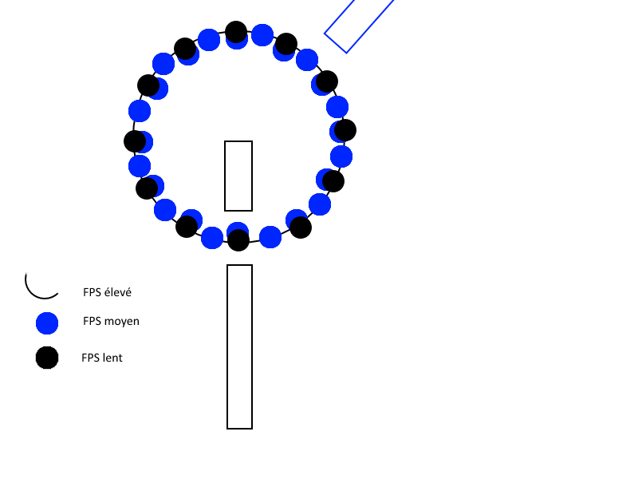
Pitch #4
PROMESSE D’EXPÉRIENCE : manipulation démiurgique
CORE MECHANIC : le joueur peut modifier les FPS d’un élément du décor. La durée du mouvement reste toujours la même mais les « images clefs » sont plus ou moins nombreuses. Ainsi, pour une même durée, un élément avec un faible FPS n’aura que quelques positions sur lesquelles il passera plus longtemps, tandis qu’un élément avec un FPS élevé aura davantage de positions sur lesquelles il passera très peu de temps.

